Slide 1

Культура Галицько – Волинського князівства

Slide 2
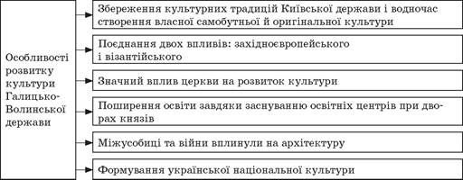

Slide 3

Галицько – Волинський літопис (ХІІІ ст.)
Написаний у Холмі і Володимирі
Складається з двох частин
Перша частина – опис життя і діяльності Данила Галицького
Друга частина – історія Волині з 1260 р
Спочатку був літературним твором, і лише згодом переписувачі проставили у ньому хронологію – «літа»

Slide 4
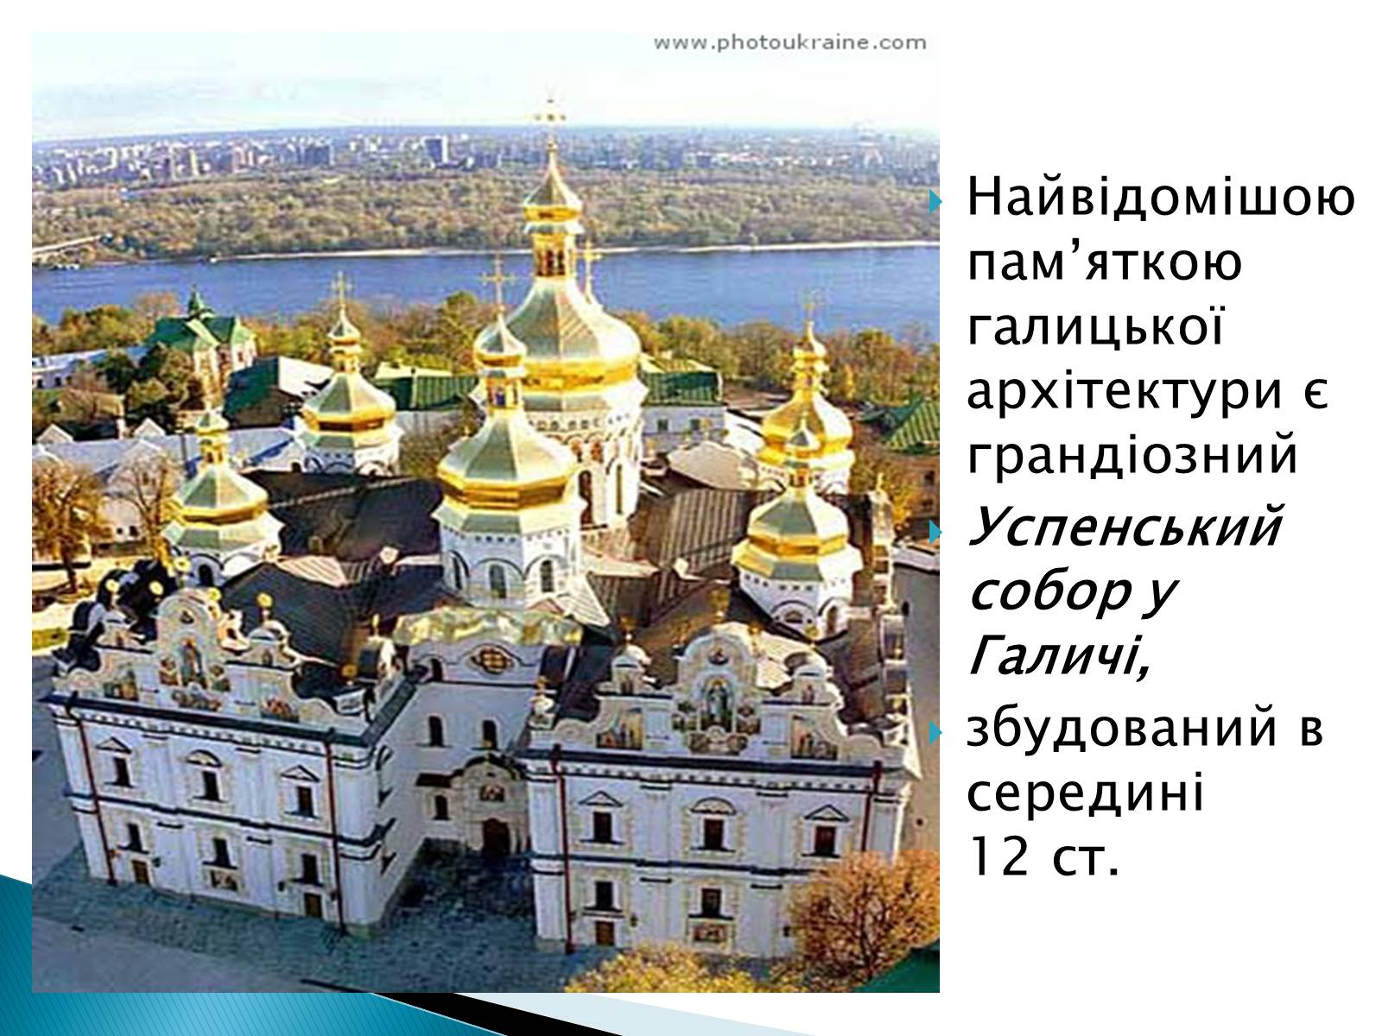

Slide 5
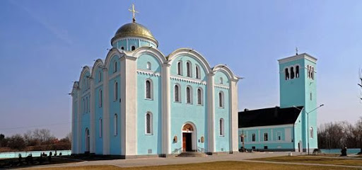
Успенський собор у Володимирі
Храм збудований за часів волинського князя Мстислава II Ізяславича у 1160 році. Стіни храму гармонійно розчленовані арками на півколонках; мав фрескові розписи; перебудований у XVIII столітті.

Slide 6
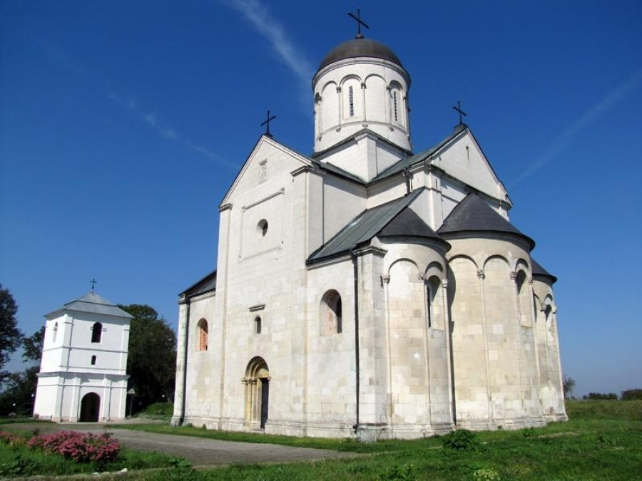
Храм Св. Пантелеймона (поблизу Галича) 1194 р.
Єдиний і найстаріший із храмів Галицько-Волинського князівства, що зберігся до сьогодні. Пам'ятка архітектури національного значення. Монументальна хрестобанна церква зі зразками вишуканого білокам'яного різьблення і численними малюнками та графіті на стінах. Розташована поблизу сучасного Галича. Належить Українській греко-католицькій церкві. Збудована 1194 року волинським князем Романом Мстиславичем як православна церква і названа на честь свого діда Пантелеймона.[1] У XIV столітті перетворена на римо-католицький храм святого Станіслава. З 1595 року належала Ордену францисканців. Реставрувалася у 1926 і 1998 роках. Наприкінці ХХ століття передана греко-католикам.

Slide 7
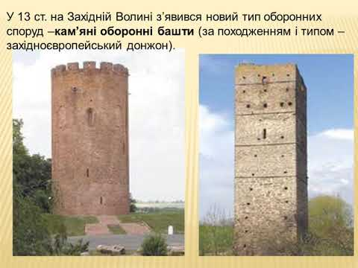

Slide 8
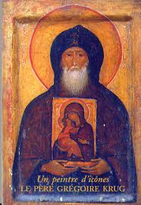
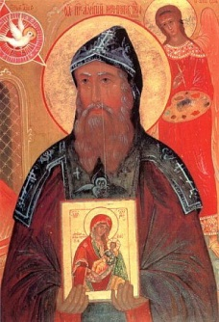
Іконописці Григорій і Алімпій

Slide 9
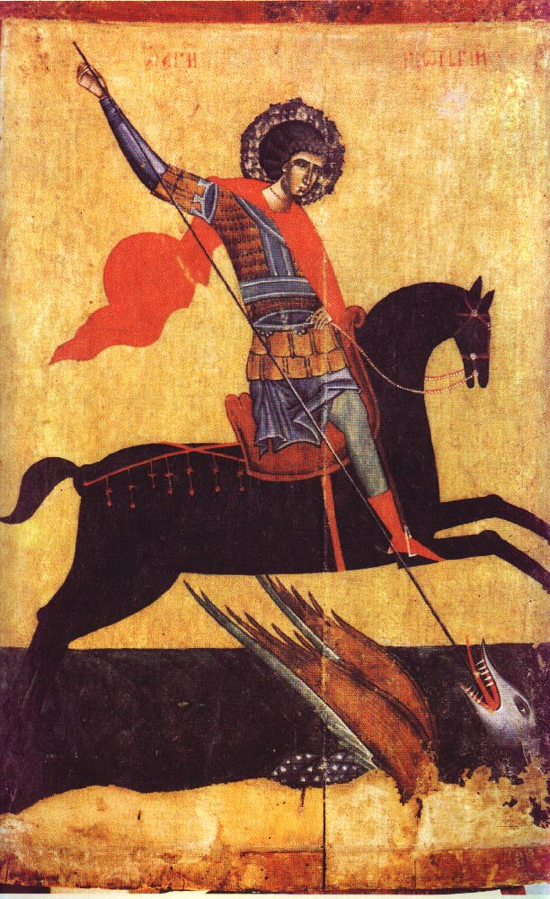
Галицьку школу іконопису представляє ікона Св. Юрія Змієборця.
Унікальність цієї пам’ятки полягає в тому, що Юрій зображений не на білому, а на чорному коні, що є винятковим в українській іконографічній традиції.
Вважається, що цінна ікона Юрія Змієборця зі с.Станиля (9 км від Дрогобича), поч. XIV ст., походить з давньої дрогобицької церкви Юра, яку спалили татари, але з тієї спаленої церкви вдалося врятувати саме цю ікону.

Slide 10
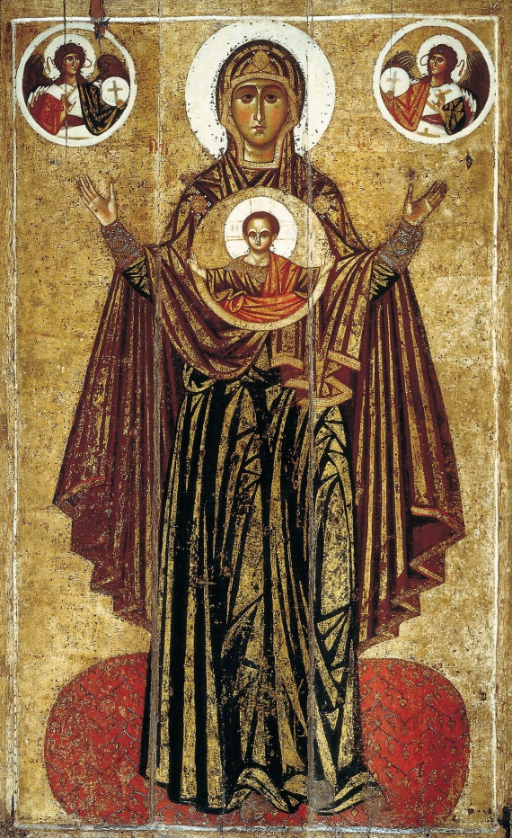
Ікона «Знамення» («Велика Панагія»). ХІІ ст.
Вважається що цю ікону написав Алімпій.
Велика Панагія зображена на повний зріст з піднятими руками та з дитям Христом Еммануїлом, на грудях якого - золотий медальйон. Її темно-синій одяг, пишні бганки мафорію, що урочисто спадають, одяг дитяти й архангелів у медальйонах, розташованих на тлі обабіч голови, широко промальовані золотом, блиск якого, перекликаючись із золотим тлом, творить світле середовище.
Панагія (гр. panagia) - всесвяте.

Slide 11
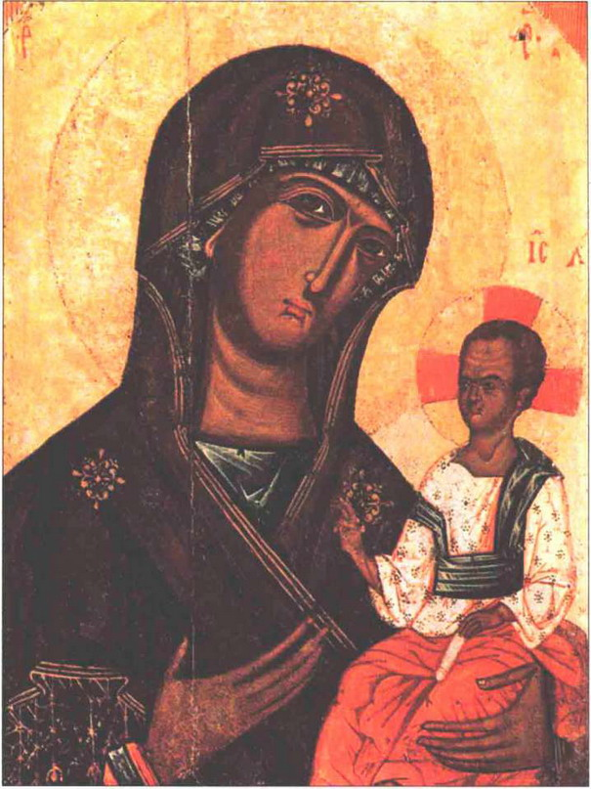
Волинська Богородиця
(кінець 13- початок 14 століття)
Старовинна ікона богородичного циклу, знайдена в Україні у Волинській області.
Ікона має походження від місцевої, волинської школи малярства, орієнтованої на візантійські зразки.
Інша місцева школа, холмсько-перемишлянська, була орієнтована на західноєвропейські зразки.

Slide 12
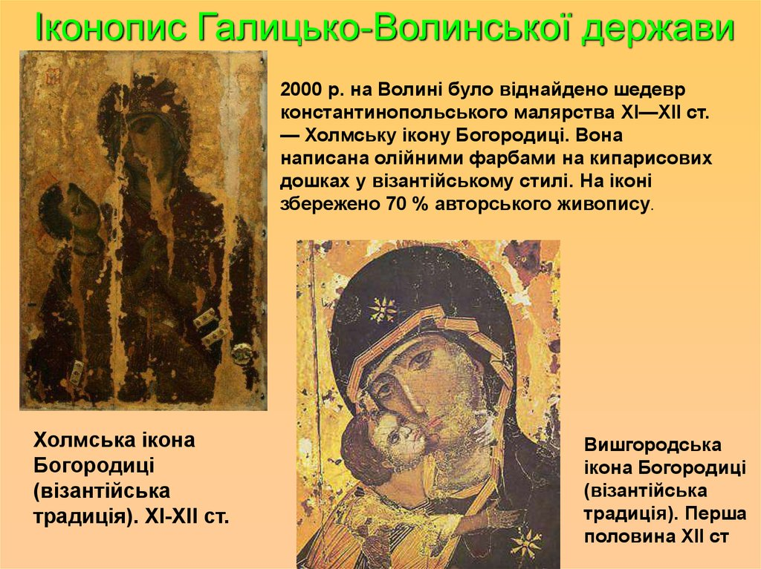

Slide 13


Slide 14
Домашнє завдання:
Опрацювати параграф 19
Складіть план оповідання «Розвиток культури Галицько – Волинської держави»

